Slide 1
Samarbejdsaftale om gravide og børn tilknyttet Familieambulatoriet og Familieambulatoriet Plus

Slide 2
FORMÅLET MED DISSE SLIDES
Disse slides er udarbejdet som værktøj til videreformidling af indholdet i samarbejdsaftalen til relevante ledelsesniveauer i henholdsvis region, kommuner og almen praksis.
Materialet er udarbejdet som en hjælp til implementeringsarbejdet og kan anvendes i det omfang og den form, det giver mening i den konkrete kontekst.
Der er ligeledes udarbejdet slides målrettet medarbejderniveauet, som indeholder flere detaljer om samarbejdsaftalens indhold.
Samarbejdsaftalen og andet relevant indhold findes på regionens hjemmeside: Samarbejdsaftale for gravide og børn tilknyttet Familieambulatoriet og Familieambulatoriet Plus i Region Syddanmark

Slide 3
BAGGRUND
Sammenskrivning af to tidligere samarbejdsaftaler:
Samarbejdsaftale vedrørende sårbare gravide
Samarbejdsaftale omkring gravide og børn tilknyttet Familieambulatoriet Plus i Region Syddanmark
Formål med sammenskrivning: Forenkling og behov for opdatering af det faglige indhold
Aftalens opbygning:
Første del (Afsnit 1-5.1) vedrører alle aktører: Formål, målgruppe, principper for samarbejdet, fælles ansvar og opgaver mm.
Anden del (Afsnit 5.2-5.5) specificerer opgaver og ansvar for de enkelte aktører i hver sektor.
Eksempler på nyt indhold:
Barnets lov
Øget fokus på at skabe fælles sprog i samarbejdet
Afsnit
1

Slide 4
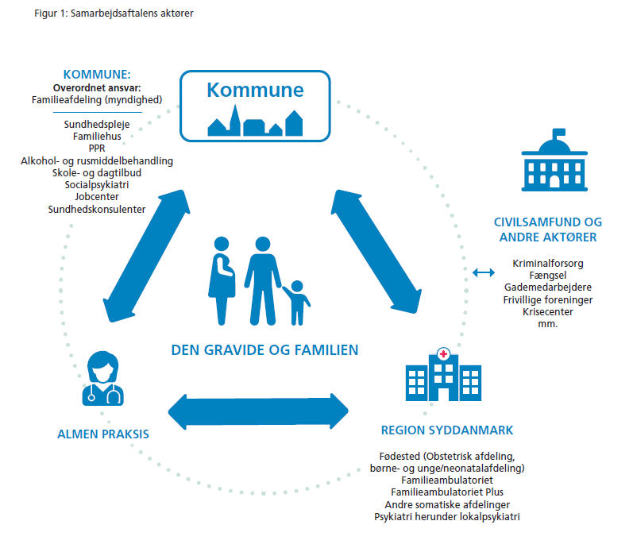
SAMARBEJDSAFTALENS FORMÅL, MÅLGRUPPE OG AKTØRER
Formål:
Sikre bedst mulige sammenhængende, koordinerede og tværsektorielle indsatser af høj kvalitet til den gravide og familien, herunder også i tilfælde, hvor den gravide eller den gravides partner og/eller medforælder har forbrug af afhængighedsskabende medicin, alkohol og/eller andre rusmidler.
Målgruppe:
Alle gravide samt partner og/eller medforælder, hvor der er en bekymring for barnets trivsel, som typisk vil medføre en underretning og dermed et samarbejde mellem sygehuset og kommunale aktører på social- samt børn- og ungeområdet.
På sygehuset vil disse gravide og deres familie oftest være tilknyttet Familieambulatoriet. Omfatter også gravide og børn tilknyttet Familieambulatoriet Plus.
Aktører:
Afsnit
1-3

Slide 5
PRINCIPPER FOR SAMARBEJDET
Barnets lov
Kommunal forpligtelse til at gøre en særlig indsats i forhold til gravide og familier, hvor der måtte være en bekymring omkring barnets trivsel. Kommunen har myndighedsforpligtelsen på området.
Samarbejdet med sundhedsvæsenet omkring graviditet, fødsel og barsel er et vigtigt element i den kommunale sagsbehandling.
Underretningspligt
Offentligt ansatte er forpligtet til at underrette kommunen, hvis de under udøvelsen af tjenesten eller hvervet bliver bekymret for et kommende barns trivsel. Dette gælder alle fagpersoner, gerne tidligt i et (graviditets)forløb, når der opstår kendskab til, eller grund til at antage, at et barn umiddelbart efter fødslen kan få behov for særlig støtte på grund af de vordende forældres forhold.
Fælles sprog i samarbejdet
Det er centralt for den gensidige forståelse og samarbejdet om målgruppen, at de forskellige aktører har en åben dialog og nysgerrighed over for hinandens tilgange, så det bliver lettere at forstå hinandens bekymringsniveauer og dermed finde fælles løsninger.
I afsnit 4.3 præsenteres de værktøjer, der bruges af henholdsvis almen praksis, fødested og kommune til at tilrettelægge de rette indsatser for samarbejdsaftalens målgruppe med henblik på at bidrage til at skabe et fælles sprog i samarbejdet.
Den gravide og familien i centrum
I mødet med den gravide og familien er det vigtigt, at der tages udgangspunkt i deres livssituation, ressourcer og udfordringer, når hjælpen tilrettelægges. Aktiv inddragelse i beslutningsprocesserne.
Afsnit
4

Slide 6
FÆLLES ANSVAR OG OPGAVER
Aftalens afsnit 5.1 indeholder information om fælles ansvar og opgaver vedrørende:
5.1.1 Generelt
5.1.2 Samtykke
5.1.3 Underretninger – herunder anbefalinger til dialog og fælles sprog ved underretninger (se næste slide)
5.1.4 Kommunikation – anbefaling om brug af lukket kommunikationsloop
5.1.5 Tværsektorielt netværksmøde
5.1.6 Socialfaglig forløbsplan
Afsnit
5.1

Slide 7
ANBEFALINGER TIL DIALOG OG FÆLLES SPROG VED UNDERRETNINGER
I aftalens afsnit 5.1.3 er det fælles ansvar vedr. underretninger beskrevet. I dette afsnit er der fremhævet nogle anbefalinger til at skabe dialog og fælles sprog ved underretninger:
Myndighedsarbejdet med sårbare gravide og småbørn samles hos en mindre gruppe specialiserede fagpersoner i kommunen med særligt kendskab til målgruppen og håndtering af underretninger herom. Dette for at opnå mere ensartethed i vurdering af underretninger samt sikre høj faglighed og erfaring.
Det skal være tydeligt i det lokale samarbejde, hvem der kan kontaktes kommunalt og regionalt, når det handler om gravide, nyfødte eller småbørn.
Der foregår jævnligt tværfaglige samarbejdsmøder på ledelsesniveau i det lokale samarbejde med fokus på at styrke det gode samarbejde samt håndtere de udfordringer, der løbende kan opstå i samarbejdet.
Afsnit
5.1.3

Slide 8
DE ENKELTE AKTØRERS ANSVAR OG OPGAVER
Aftalens afsnit 5.2-5.5 indeholder information de enkelte aktørers ansvar og opgaver henholdsvis før graviditet, under graviditet og efter fødsel:
5.2 Almen praksis’ ansvar og opgaver
5.3 Familieambulatoriets/fødestedets ansvar og opgaver
Familieambulatoriet/udvidet jordemoderforløb
Familieambulatoriet Plus
Børneopfølgning i Familieambulatoriet Plus
5.4 Psykiatriens ansvar og opgaver
5.4 Kommunens ansvar og opgaver
Familieafdelingen (myndighed)
Familiebehandling
Sundhedsplejen
Alkohol- og rusmiddelbehandling
Afsnit
5.2-5.5

Slide 9
IMPLEMENTERING
Samarbejdsaftalen implementeres i regi af sundhedsklyngerne, og her er det vigtigt at have for øje, at aftalens aktører ikke er repræsenteret ved sundhedsklyngernes ordinære deltagere. Der er derfor behov for at invitere de rette aktører med på de møder, hvor aftalen og emnet behandles. Det bør afklares lokalt, hvem der er behov for at invitere med.
Der skal afholdes et kick-off arrangement i form af en halv temadag for at sætte fornyet fokus på området. Der sendes invitationer ud til relevante deltagere og via relevante nyhedsbreve, når datoen for temadagen foreligger.
Godt lokalt samarbejde
Implementeringen af samarbejdsaftalen afhænger i høj grad af et godt samarbejde lokalt.
Det anbefales, at selve implementeringen sker i et lokalt samarbejde mellem de relevante aktører i kommunen, på sygehuset og i almen praksis f.eks. gennem strukturerede netværks-/samarbejdsmøder mellem relevante fagpersoner.
Der bør være ledelsesmæssigt fokus på samarbejdet på området og på at mødes på tværs af aktører for at skabe god dialog og fælles sprog.
Aktører omkring samarbejdsaftalen kan desuden tage initiativ til at mødes årligt på tværs af hele regionen omkring fagligt relevante oplæg.
Afsnit
6

Slide 10
ØVRIGT RELEVANT MATERIALE
Samarbejdsaftalens bilag indeholder information om:
Bilag 1: Inklusions- og opfølgningskriterier i Familieambulatoriet Plus
Bilag 2: Gældende lovgivning på området
Bilag 3: Samtykkeerklæringer
Samtykkeerklæring til netværksmødet
Samtykkeerklæring til børneopfølgning
Samtykkeerklæring til familieambulatoriet – graviditet og fødsel
Bilag til samtykkeerklæring – information om forældremyndighed og bopæl
Bilag 4: Skabelon til anmodning om oplysninger i forbindelse med fødsel og barsel på sygehuset
Bilag 5: Arbejdsgruppens medlemmer
Inspirationsmateriale
På regionens hjemmeside findes Inspirationsværktøj – Guideline for samarbejdet omkring anbringelser og bortadoptioner på Sygehus Lillebælt
Samarbejdsaftale for gravide og børn tilknyttet Familieambulatoriet og Familieambulatoriet Plus i Region Syddanmark
Hvis man har relevant inspirationsmateriale, man ønsker at dele med andre, kan man få det på hjemmesiden ved at kontakte tvaers@rsyd.dk.
BILAG & HJEMME-SIDE

